Slide 1
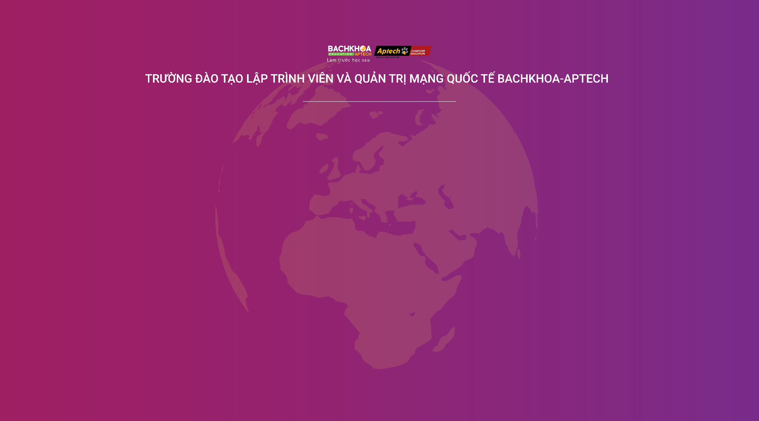
BÀI 05:
GIỚI THIỆU VỀ CSS3

Slide 2
MỤC TIÊU
Một số tính năng mới trong CSS3
Giải thích sự khác nhau của các loại bộ chọn
Giải thích các thẻ lồng nhau
Định nghĩa Classes and IDs áp dụng cho các kiểu
Giải thích tiến trình áp dụng các kiểu cho hyperlink

Slide 3
GIỚI THIỆU
Cascading Style Sheet (CSS) là một ngôn ngữ stylesheet.
Nó thông báo cho trình duyệt cách thức trình bày một tài liệu.
Nó sử dụng một ngôn ngữ đánh dấu để mô tả ngữ nghĩa trình bày của một tài liệu.
Nó định nghĩa cách các phần tử HTML sẽ được hiển thị.

Slide 4

CASCADING STYLE SHEET 3 (CSS3)
Được sử dụng để bổ sung thêm kiểu như fonts, colors, và khoảng cách cho các tài liệu Web.
Có nhiều cấp độ và các thông số.
Cập nhật mỗi cấp độ của CSS từ các phiên bản trước đó, bằng cách thêm các tính năng mới.
Ký hiệu phiên bản CSS1, CSS2, CSS3, và CSS4, nơi mà những con số khác
nhau cho mỗi phiên bản hoặc cấp độ.
Được chia thành nhiều tài liệu gọi là “module" và mỗi module có khả năng mới hoặc mở rộng các tính năng có trong CSS2.
Bắt đầu soạn thảo của CSS3 khi công bố các đề nghị CSS2 ban đầu đã được
phát hành.

Slide 5



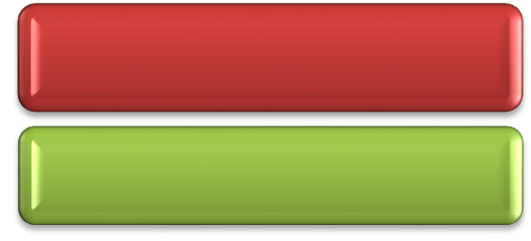
CÁC MODULE 1-4
Như CSS3 có sẵn như là module và vẫn đang phát triển, có nhiều module khác nhau có sự ổn định và trạng thái.
Chỉ có ba module được phát hành như là sự đề nghị như sau:
CSS Color Level 3
CSS Namespaces
Selectors Level 3
Module được ổn định và trong giai đoạn đề nghị như sau:
Media Queries
CSS Style Attributes

Slide 6








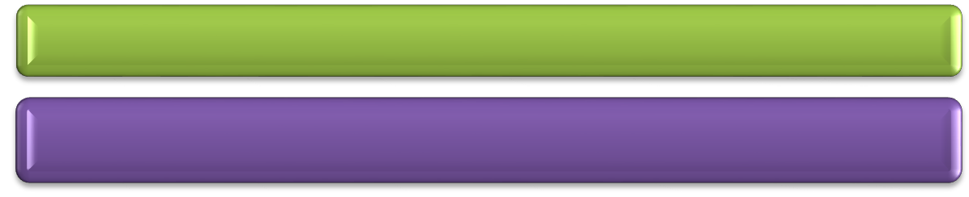

CÁC MODULE 2-4
Module đang trong giai đoạn thử nghiệm và trong giai đoạn khuyến nghị như sau:
CSS Backgrounds and Borders Level 3
CSS Image Values and Replaced Content Level 3
CSS Marquee
CSS Multi-column Layout
CSS Speech
CSS Mobile Profile 2.0 CSS TV Profile 1
Module đang trong giai đoạn tinh chế và dự thảo như sau
CSS Transforms
CSS Transitions
CSS Values and Units Level 3
CSS Print Profile

Slide 7









CÁC MODULE 3-4
Module đang trong giai đoạn sửa đổi và làm việc trong giai đoạn dự thảo và đề nghị:
CSS Animations
CSS Flexible Box Layout
CSS Fonts Level 3
CSS Paged Media Level 3 CSS Text Level 3
CSS Basic User Interface Level 3 CSS Writing Modes Level 3
Một số các module sau nằm trong giai đoạn khám phá và làm việc trong giai đoạn
dự thảo:
CSS Cascading and Inheritance Level 3
CSS Conditional Rules Level 3
CSS Grid Layout
CSS Line Grid

Slide 8
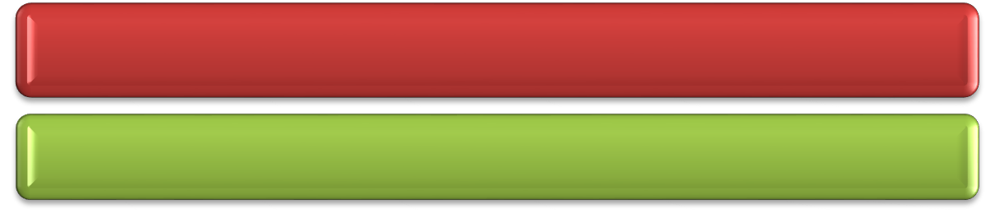



CÁC MODULE 4-4
Module đang trong giai đoạn viết lại dự thảo làm việc như sau:
CSS Line Layout Level 3 CSS Ruby
CSS Syntax Level 3
Module đang trong giai đoạn bị bỏ rơi và làm việc trong giai đoạn dự thảo như sau:
Behavioral Extensions to CSS
CSS Hyperlink Presentation

Slide 9
CÚ PHÁP CSS 1-2
Cú pháp của CSS gồm 3 phần: selector, property, và value.
Selector là một phần tử HTML mà bạn muốn xác định kiểu hoặc chỉ thị định dạng.
Property của một phần tử được lựa chọn là một thuộc tính CSS mà quy định các loại kiểu được áp dụng cho bộ chọn.
Value đề cập đến giá trị của thuộc tính CSS và một thuộc tính CSS có thể có nhiều giá trị.
Property và value cho một bộ chọn được phân cách bằng dấu hai chấm (:). Chúng được kèm theo trong dấu ngoặc nhọn ({}) mà được gọi là khối khai báo.

Slide 10



CÚ PHÁP CSS 2-2
Sự kết hợp khác nhau có sẵn để xác định các quy tắc cho các phần tử HTML:
Bạn có thể chỉ định nhiều cặp thuộc tính có giá trị cho một bộ chọn, được phân cách bởi một dấu chấm phẩy (;) trong khối khai báo.
Bạn có thể chỉ định nhiều bộ chọn cho một thuộc tính duy nhất của nhóm các bộ chọn. Để nhóm bộ chọn, các bộ chọn được phân cách bằng dấu phẩy(,) theo sau là một khối khai báo Property và Value.
Bạn có thể chỉ định các thuộc tính cho nhiều bộ chọn. Ở đây, các bộ chọn bằng
dấu phẩy được theo sau với nhiều cặp tài sản có giá trị.

Slide 11



CÁC ĐƠN VỊ ĐO LƯỜNG ĐỘ DÀI 1-4
CSS ử dụng các đơn vị đo lường để xác định kích thước của font, width, và height của lề,…
Các đơn vị đo chiều dài ngang và dọc của nội dung.
CSS hỗ trợ hai loại đơn vị đo lường chiều dài cụ thể là, tương đối (relative) và tuyệt đối (absolute).

Slide 12
CÁC ĐƠN VỊ ĐO LƯỜNG ĐỘ DÀI 2-4
Chiều dài tương đối quy định cụ thể các đơn vị chiều dài liên quan đến thuộc tính độ dài khác được tính toán so với giá trị hiện tại.
Bảng dưới đây liệt kê một số đơn vị chiều dài tương đối.
Độ dài tương đối | Mô tả
em | Quy định cụ thể kích thước phông chữ (chiều cao) của một phông chữ đặc biệt. Đơn vị “em” là tương đối so với giá trị của thuộc tính font-size của bộ chọn.
ex | Quy định cụ thể 'x-height' của một phông chữ đặc biệt. Giá trị ‘x-height' là khoảng một nửa kích thước font chữ hoặc chiều cao của chữ thường 'x'.
px | Quy định cụ thể kích thước điểm ảnh, mà là liên quan đến màn hình của thiết bị.

Slide 13

CÁC ĐƠN VỊ ĐO LƯỜNG ĐỘ DÀI 3-4
Độ dài tuyệt đối được quy định khi các nhà thiết kế trang web nhận giá trị cụ thể và cố định so với các thiết bị đầu ra.
Bảng dưới đây liệt kê một số đơn vị độ dài tuyệt đối.
Độ dài tuyệt đối | Mô tả
in | Quy định cụ thể kích thước theo inch, trong đó 1 inch = 2.54 cm
cm | Quy định cụ thể kích thước theo centimeters
mm | Quy định cụ thể kích thước theo millimeters
pt | Quy định cụ thể kích thước theo points, trong đó 1 point = 1/72th của một inch
pc | Quy định cụ thể kích thước theo picas, trong đó 1 pica = 12 points

Slide 14

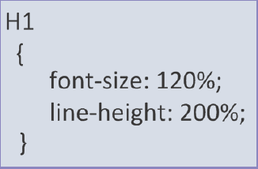
CÁC ĐƠN VỊ ĐO LƯỜNG ĐỘ DÀI 4-4
Tỷ lệ phần trăm cho phép xác định độ dài của nội dung, đó là liên quan đến giá trị khác.
Ví dụ

Slide 15
CÁC LOẠI CỦA STYLE SHEETS
Ba loại style cụ thể là, inline, internal hoặc embedded, và external.
Loại inline sử dụng các thuộc tính style trong một phần tử HTML để xác định kiểu cho các phần tử HTML.
Loại internal cũng được đặc bên trong các tài liệu HTML và được định nghĩa bằng cách sử dụng thẻ style.

Slide 16




LOẠI INLINE
Loại Inline
Đặt trực tiếp bên
trong thẻ của HTML
Không thể tái sử
dụng tại bất kỳ vị trí nào trong trang
Người thiết kế web
không thể sử dụng
trình xây dựng style để tạo ra loại inline
Ví dụ
<p style=”font-size: 14px; color: purple;”></p>

Slide 17





LOẠI INTERNAL/EMBEDDED 1-2
Loại thuộc tính của
phần tử style xác
định loại nội dung, đó là text / css
Internal Styles
Mã nguồn được
đặt bên trong
đoạn<head> của
một trang Web cụ
thể
Quy tắc style xuất
hiện trong một khối
khai báo cho mỗi
phần tử HTML trong
phần tử style
Các style có thể được
tái sử dụng trong cùng
một trang Web mà chúng được đặt

Slide 18
LOẠI INTERNAL/EMBEDDED 2-2
Ví dụ
<head>
<meta charset=“utf-8”>
<title>Sample HTML5 Structure</title>
<style> h1, h2 {
margin:0px;
font-size:1.5em;
}
footer{
background-color:#999; text-align:center;
}
</style>
</head>

Slide 19




LOẠI EXTERNAL 1-2
Loại External
External CSS được
định nghĩa trong
một file riêng biết
với phần mở rộng
.css
External CSS được
sử dụng rộng rãi cung
cấp cách nhìn đồng
nhất trong các trang
của một Website.
Mang đến sự thuận
tiện khi các kiểu có thể
dùng chọn cho nhiều trang HMTL
Ví dụ
BODY {
background-color: gray; font-family: arial; font-style: italic;
}

Slide 20
LOẠI EXTERNAL 2-2
Ví dụ.
<!DOCTYPE html>
<html>
<head>
<LINK rel=“stylesheet” type=“text/css” href=“body.css”/>
<title>Webex e-Server</title>
</head>
<body>
This is the fastest web server..!!
</body>
</html>

Slide 21
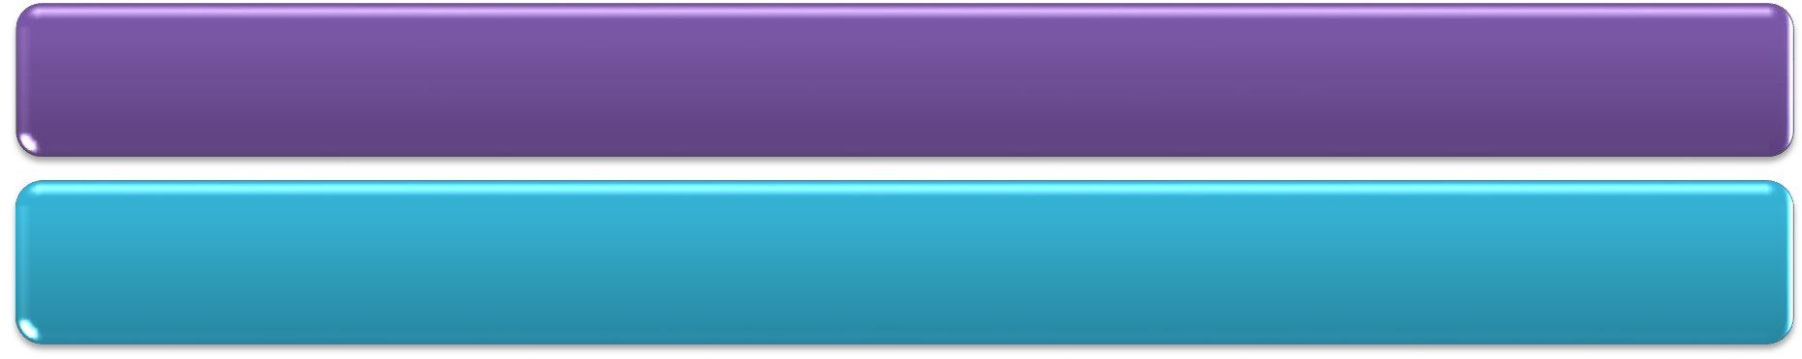

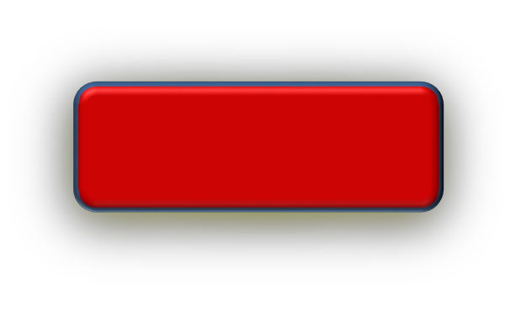

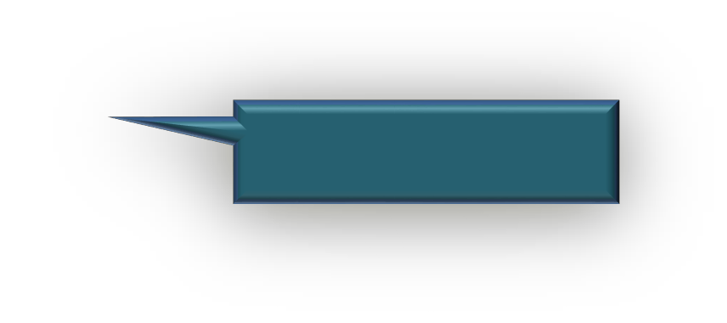

CÁC BỘ CHỌN 2-5
Bộ chọn các phần tử HTML mà người sử dụng muốn áp dụng các kiểu cho chúng.
Có 4 loại bộ chọn CSS như sau:
Universal selector
Các bộ chọn
HTML selector
ID selector
Class selector

Slide 22
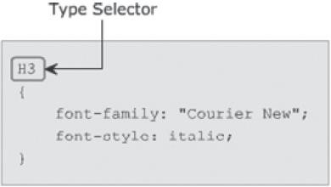



BỘ CHỌN LÀ PHẦN TỬ HTML
Kiểu được quy định chỉ
một lần cho một phần tử
HTML và được áp dụng
cho tất cả các lần xuất hiện của phần tử đó
Xác định tên phần tử
cùng với các kiểu
được áp dụng cho phần tử đó
Kết quả trong ứng dụng
của kiểu chi r ra quy định
cho tất cả sự xuất hiện
của phần tử đó trong một
trang web

Slide 23
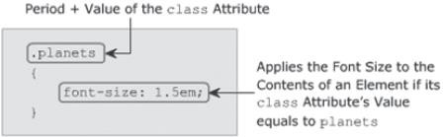



BỘ CHỌN CLASS
Bộ chọn class bắt đầu với
một dấu chấm tiếp theo là
giá trị của thuộc tính class và khối khai báo
Phù hợp với phần tử,
mà thuộc tính class
được thiết lập trong một trang HTML
Áp dụng kiểu cho nội
dung của tất cả những
phần tử có thuộc tính cùng thuộc tính class

Slide 24
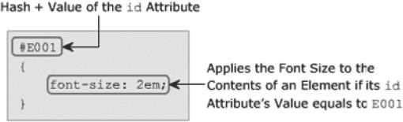



BỘ CHỌN ID
Bộ chọn Id bắt đầu với
biểu tượng (#) theo sau là
giá trị của thuộc tính id và khối khai báo
Phù hợp với phần tử
mà thuộc tính id được
thiết lập trong trang
HTML
Áp dụng các kiểu cho nội
dung của tất cả các phần
tử đó

Slide 25
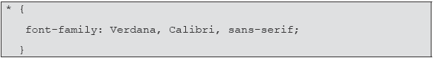



BỘ CHỌN TỔNG QUÁT (UNIVERSAL)
Có thể áp dụng cho
tất cả các phần tử
trong tài liệu
Áp dụng các kiểu chỉ ra
cho tất cả các phần tử
trong tài liệu
Tên bộ chọn là dấu (*)

Slide 26
SẮP XẾP CASCADING CHUNG
W3C đã xác định một số nguyên tắc để áp dụng style cho một phần tử HTML. Những quy định này là :
Thu thập tất cả các style đó sẽ được áp dụng cho một phần tử.
Sắp xếp các khai báo bằng source và loại của style sheet. Source quy định cụ thể nguồn gốc mà styles được cung cấp.
Ưu tiên cao nhất được dành cho loại external. Ưu tiên tiếp theo là của người đọc, mà có thể là một phần mềm đọc nội dung và ưu tiên cuối cùng là của trình duyệt.
Sắp xếp các khai báo bởi sự ưu tiên của một bộ chọn, mà bộ chọn ID có ưu tiên cao nhất
Sắp xếp việc khai báo theo trình tự quy định.

Slide 27





CHÚ THÍCH
Được đánh dấu bằng
ký tự đặc biệt, '/ *' và '*/' và có thể trên một dòng hoặc nhiều dong
Chú thích
Giúp chương trình có
thể đọc được và giúp
các nhà thiết kế để giải
thích style quy định cho các phần tử
Liên quan đến mô
tả trong một trang web
Cho phép một nhà
thiết kế trang web để
cung cấp thông tin về các mã CSS

Slide 28
GIẢ CÁC LỚP(PSEUDO CLASSES) 1-3
Bảng dưới đây liệt kê các trạng thái khác nhau của một phần tử :
Trạng thái | Mô tả
active | Định nghĩa một kiểu khác nhau cho một phần tử được kích hoạt bởi người sử dụng.
hover | Định nghĩa một kiểu khác nhau để một phần tử khi con trỏ chuột di chuyển trên nó.
link | Định nghĩa một kiểu khác nhau để một siêu liên kết ghé thăm thường xuyên.
visited | Định nghĩa một kiểu khác nhau để các siêu liên kết truy cập.
Đôi khi vô tình
Bạn có thể cả kết đã truy cập
Điều này có th
cho phép ngư
Cú pháp
selector_name:state_name {property: value}

Slide 29
GIẢ CÁC LỚP(PSEUDO CLASSES) 2-3
Bảng dưới đây liệt kê các tên bộ chọn và mô tả của nó:
Tên bộ chọn | Mô tả
:link | Được sử dụng để lựa chọn tất cả các liên kết chưa kích.
:active | Được sử dụng cho liên kết kích hoạt
:hover | Được sử dụng cho liên kết khi di chuột vào
:visited | Được sử dụng cho liên kết đã kích
:focus | Được sử dụng khi con trỏ đang trên liên kết đó
:first-letter | Được sử dụng cho ký tự đầu tiên của mọi phần tử <p>
:first-line | Được sử dụng cho dòng đầu tiên của mọi phần tử <p>
:first-child | Được sử dụng cho mọi phần tử <p> mà là con đầu tiên của cha nó.
:before | Được sử dụng cho nội dung chèn trước mọi phần tử <p>
:after | Được sử dụng cho nội dung chèn sau mọi phần tử <p>

Slide 30



GIẢ CÁC LỚP (PSEUDO CLASSES) 3-3
Pseudo classes xác định kiểu được áp dụng trên một phần tử tùy thuộc vào trạng thái của nó.
Trong CSS3, một bộ chọn có thể bao gồm nhiều pseudo-classes.
Các Pseudo class không phải là loại trừ lẫn nhau.
Ví dụ.
a:link {
color: white;
background-color: black;
border: 2px solid white;
}
a:visited { color: white;
background-color: brown; border: 2px solid white;
}
a:hover { color: black;
background-color: white; border: 2px solid black;
}
Chỉ ra kiểu cho các link chưa kích
Chỉ ra kiểu cho các link đã kích
Chỉ ra kiểu khi con
chuột di vào link

Slide 31
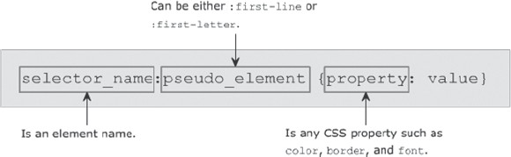
MỤC ĐÍCH CỦA CÁC GIẢ PHẦN TỬ
Xem xét một kịch bản mà bạn đang thiết kế một trang web giải thích các thuật ngữ các thuật ngữ quan trọng.
Trong khi xác định điều kiện như vậy, bạn có thể cảm thấy cần phải nhấn mạnh thêm về các chữ cái đầu tiên bằng cách áp dụng kiểu khác nhau.
Phần tử giả cung cấp cho bạn một sự linh hoạt để áp dụng kiểu cho một phần cụ thể của nội dung như chữ cái đầu tiên hoặc dòng đầu tiên.
Phần tử giả biết thêm một số hiệu ứng đặc biệt cho các phần tử HTML như <p>,
<body>,..
Cú pháp:

Slide 32

CÁC GIẢ PHẦN TỬ 1-2
Các phần tử giả :first-line and :first-letter cho phép bạn áp dụng phong cách để dòng đầu tiên và chữ cái đầu tiên tương ứng.
Giả phần tử :first-line pseudo cho phép bạn áp dụng kiểu cho dòng đầu tiên.
Ví dụ.
p:first-line
{
font-family: “Tahoma”; font-weight: bolder; background-color: #FFFFCC;
}
Xác định kiểu được áp
dụng cho dòng đầu tiên
của nội dung đoạn

Slide 33

CÁC GIẢ PHẦN TỬ 2-2
Giả phẩn tử :first-letter cho phép bạn áp dụng kiểu cho các ký tự đầu tiên của nội dung.
Ví dụ.
p:first-letter
{
font-family: “fantasy”; font-size: xx-large; font-weight: bold;
}
Xác định kiểu được áp
dụng cho các chữ cái
đầu tiên của nội dung đoạn

Slide 34

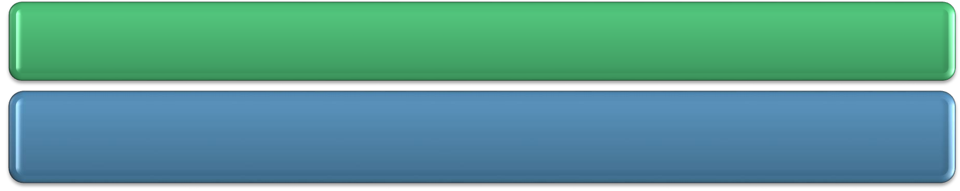

CÁC KIỂU CHO HYPERLINKS
CSS có thể được sử dụng để thay đổi sự xuất hiện và hành vi của các siêu liên kết.
Có hai cách khác để gán kiểu siêu liên kết cụ thể là, div cụ thể và link cụ thể.
Nêu các kiểu của hyperlink được gán cho một div cụ thể thì tất cả các hyperlink trong div đó đều tuân theo quy tắc đã định nghĩa.
Các hyperlink có cùng mục đích thường sử dụng các kiểu class thay vì id, một điểm chú ý là id chỉ sử dụng một lần trong trang, còn class sử dụng nhiều lần theo yêu cầu.

Slide 35
TỔNG KẾT
CSS là một cơ chế cho phép thêm style như font, color, và khoảng cách trong các tài liệu Web. CSS có nhiều cấp độ và thông số.
Cú pháp chung của CSS gồm 3 phần: selector, property, và value.
Các bộ chọn là các phần tử HTML có thể áp dụng các kiểu cho chúng và có các loại là HTML element, Class, ID, , Universal selectors.
Chú thích là các dòng mô tả mà người thiết kết web sử dụng để bổ sung thêm
thông tin cho mã CSS.
Giả lớp cho phép người dùng áp dụng các kiểu khác nhau cho những phần tử như buttons, hyperlinks, and so on.
Các phần tử giả cho phép người thiết kế áp dụng các kiểu cho một phần nội dụng như first letter hoặc first line.
Một kiểu hyperlink có thể được gán bằng một trong 2 cách là dùng DIV hoặc
thông qua class.

Slide 36

THANK FOR WATCH !

